Slide 1
DERECHO AL OLVIDO ONCOLÓGICO
Aportes para una
implementación exitosa
15 abril 2024
Un avance en la regulación de Cáncer en Chile
Carolina Goic
Directora Ejecutiva
Académica Escuela de Medicina
Pontiticia Universidad Católica de Chile

Slide 2
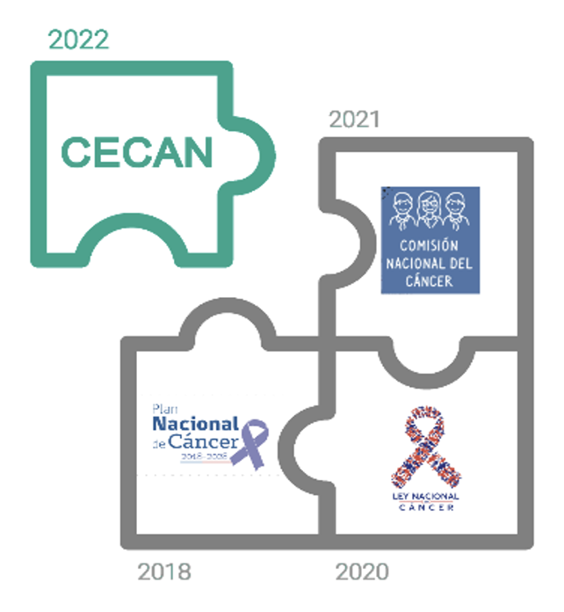
Centro para la Prevención y Control del Cáncer
Centro FONDAP
Fondo de Financiamiento de Centros de
Investigación en Áreas Prioritarias
Objetivo:
Mejorar la respuesta de Chile
a la carga y el desafío del cáncer
* Crear una plataforma nacional de investigación
* Aportar a propuestas de políticas públicas

Slide 3
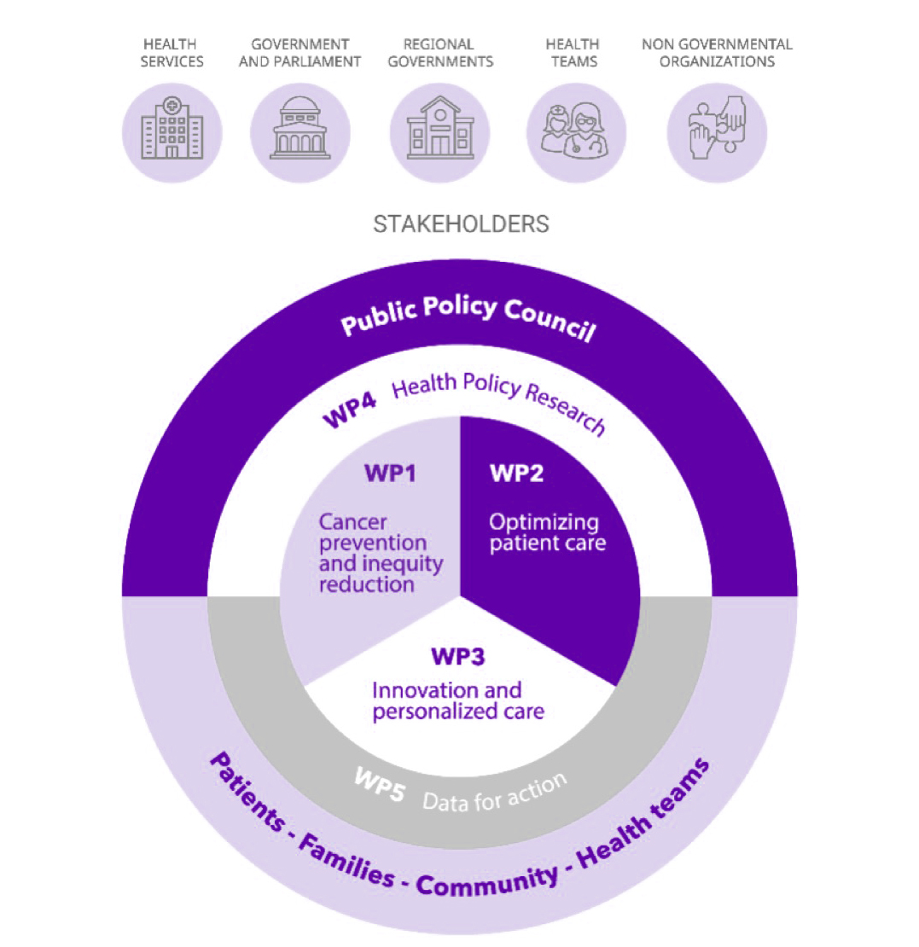
Centro para la Prevención y Control del Cáncer
Equipo
Interdisciplinario
básica, traslacional y clínica
sociales, matemáticas e informáticas
8 investigadores principales
26 principales asociados
52 investigadores
Compromiso con la traslación del conocimiento a las políticas públicas
Representación nacional
Red de 20 instituciones internacionales

Slide 4
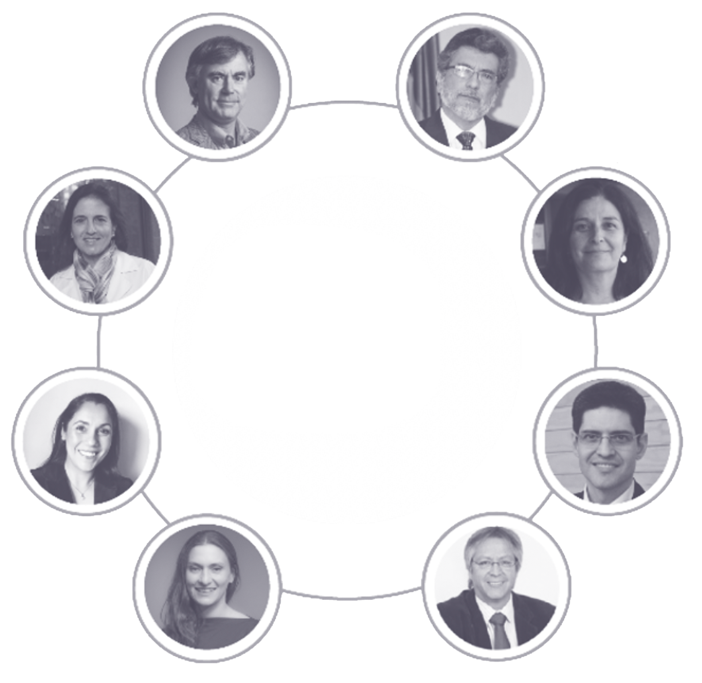
Bruno Nervi MD
Enrique Castellón PhD
Director
Professor of Clinical Oncology, UC
President of the National Cancer
Law Commission
Deputy Director
Professor of Molecular Oncology, UCH
Expert in Cancer Biology
Paula Margozzini MD MPH
Lorena Rodríguez MD MSc
Professor of Public Health, UC
Expert in Public Health and Prevention
Professor of Public Health, UCH
Expert in Public Health and Prevention
CECAN
ACADEMIC BOARD
Johanna Acevedo MSc MBA
Manuel Espinoza MD MSc PhD
Researcher, Institute of Sciences and Innovation in Medicine, UDD
Expert in Public Policy Implementation
Professor of Health Economics, UC
Expert in Health Economics
Carla Taramasco MSc PhD
Oscar Arteaga MD MSc DrPH
Professor of Health Informatics, UNAB
Expert in Data Management
Professor of Public Health
Director of the school of Public Health, UCH
Expert in Health System Performance
Public Policy Council
International Advisory Council
National Advisory Council
Carolina Goic
Rifat Atun MD PhD
Jorge Jimenez MD, MPH
Master in applied economy
Former Senator
Author of Chilean cancer law
Professor of Health Systems,
Harvard
Former Minister of Health

Slide 5
CONSIDERAR
TODAS LAS DIMENSIONES
HUMANAS
VALORES
Compromiso Social
Excelencia
Compasión
Transparencia
Justicia
Colaboración
Misión
Cambiar la historia del cáncer en Chile
ENSEÑAR
SANAR
POLÍTICAS
PÚBLICAS
DESARROLLO
DE ÁREAS DE FRONTERA
INVESTIGAR
ACCIÓN BASADA
EN EVIDENCIAS

Slide 6
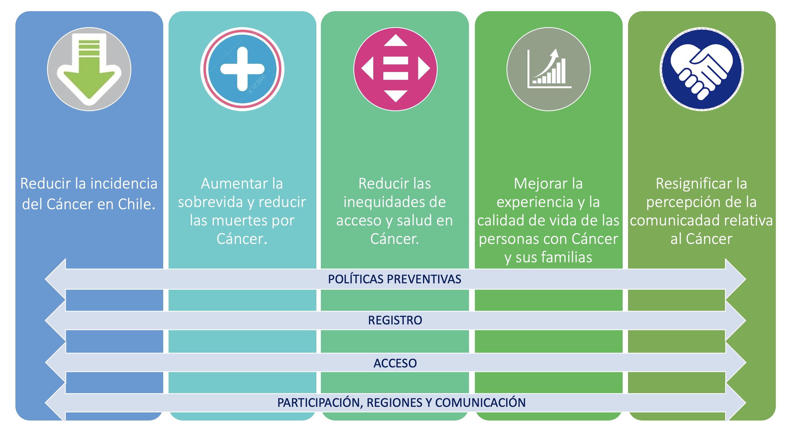
DESAFIOS CECAN
PROYECTOS ESTRATEGICOS

Slide 7
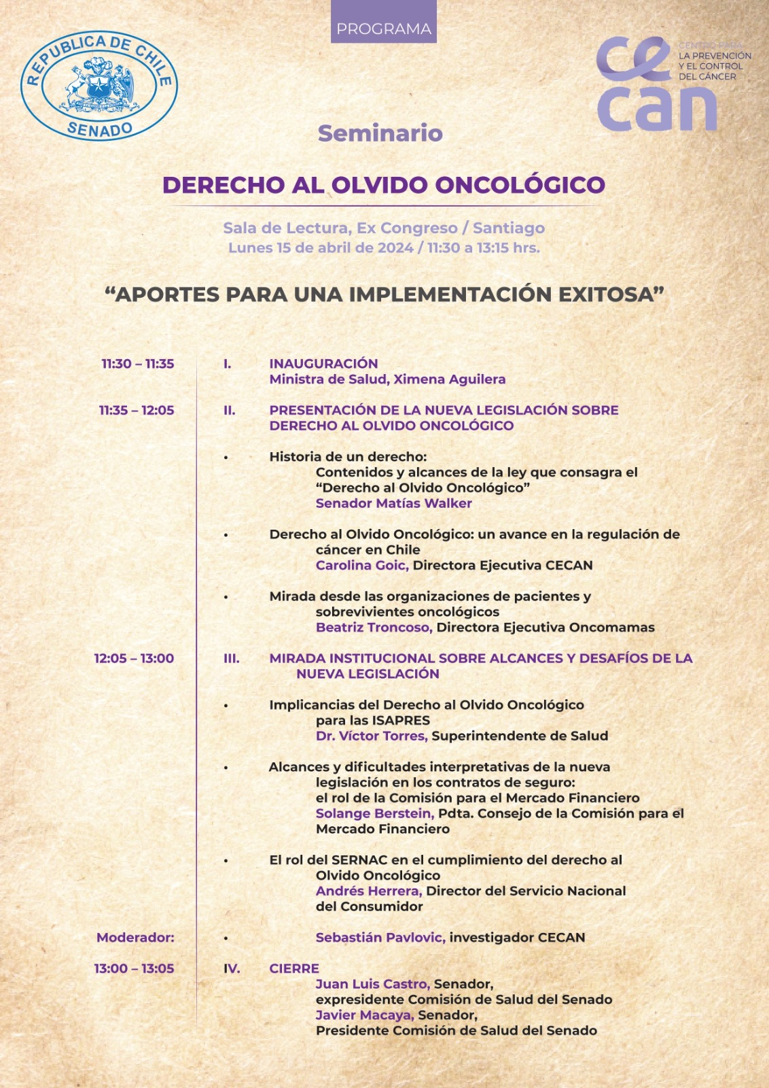
Políticas Públicas
Acompañamiento tramitación de la ley de derecho al olvido oncológico
"Artículo 8° bis.- Derecho al olvido oncológico. Serán nulas aquellas cláusulas, estipulaciones, condiciones más onerosas, exclusiones, restricciones o discriminaciones de cualquier otro tipo destinadas a quien haya sufrido una patología oncológica antes de la fecha de suscripción del contrato o negocio jurídico, cuando hayan transcurrido cinco años desde la finalización del tratamiento radical sin recaída posterior.

Slide 8
d) Humanización del trato: el Plan Nacional del Cáncer y todas las medidas y propuestas asociadas a éste, otorgadas por los equipos profesionales y de apoyo, deberán considerar la atención interdisciplinaria de las personas, reconocer espacio para la incorporación de terapias complementarias acreditadas, así como el derecho a tener compañía y asistencia espiritual, de acuerdo a lo dispuesto en el párrafo 3º del Título II de la ley Nº 20.584, que regula los derechos y deberes que tienen las personas en relación con acciones vinculadas a su atención en salud.
PRINCIPIOS

Slide 9
El Plan deberá considerar una política de formación de recursos humanos para el tratamiento del cáncer, considerando tanto especialistas médicos, profesionales de la salud, como investigadores en la materia. Asimismo, el Plan deberá contemplar programas de capacitación o acompañamiento para las familias y personas que se encuentren a cargo de quienes padezcan la enfermedad y medidas de difusión que digan relación con la prevención, diagnóstico oportuno, tratamiento e investigación del cáncer y con el modo de enfrentar sus consecuencias económicas y sociales.

Slide 10
La Experiencia Internacional
CONSECUENCIAS SUFRIDAS DURANTE Y POST TRATAMIENTO
DE CÁNCER
La fundación Josep Carreras, en España, realizó una encuesta para medir los efectos no médicos experimentados como consecuencia de un tratamiento oncológico.
Se entrevisto a 400 casos.
El 47% afirmó haber sufrido dificultades al pedir un préstamo
Un 70% al pedir un seguro de decesos
Un 83% al intentar contratar un seguro de vida
OBSERVACIONES Y DUDAS FRENTE A LA NORMA ESPAÑOLA
¿Qué interpretación exacta se debe dar al concepto de “tratamiento radical”?
Si una persona contrata un seguro y este es aprobado, ¿qué ocurre si a posteriori la persona sufre una recaída? ¿Le sería denegado o bloqueado el seguro?
Qué sucede si un paciente ha tenido una remisión completa del cáncer hace más de 5 años, pero tiene multitud de secuelas médicas provocadas por el cáncer pero que no son propiamente un cáncer
¿Los pacientes pueden solicitar un seguro en retroactivo que anteriormente les denegaron?
Las personas que tuvieron un cáncer hace más de 5 años y están en remisión completa y ya tienen un seguro o producto bancarios, ¿pueden solicitar que borren estos datos médicos anteriores de las bases de datos o programas informáticos de las empresas?

Slide 11
La investigación al servicio de las personas

